Slide 1
Informasjonsmøte for ledere
BOTT ØL Innføring og NTNU Sak
7. september 2022

Slide 2
Agenda
Praktisk informasjon
Velkommen
Mål for møtet
Status fra lokalt arbeid med innføringene ved IE
BOTT ØL Innføring
Spørsmål og innspill til BOTT ØL
NTNU Sak
Spørsmål og innspill til NTNU Sak
Avslutning

Slide 3
Agenda
Praktisk informasjon
Velkommen
Mål for møtet
Status fra lokalt arbeid med innføringene ved IE
BOTT ØL Innføring
Spørsmål og innspill til BOTT ØL
NTNU Sak
Spørsmål og innspill til NTNU Sak
Avslutning

Slide 4
Kort før vi begynner:
Vi skal dele mye informasjon med dere i dag.
Vi er mange deltagere – husk å dempe mikrofonen.
Vi vil gjøre opptak av møtet

Slide 5
Agenda
Praktisk informasjon
Velkommen
Mål for møtet
Status fra lokalt arbeid med innføringene ved IE
BOTT ØL Innføring
Spørsmål og innspill til BOTT ØL
NTNU Sak
Spørsmål og innspill til NTNU Sak
Avslutning

Slide 6
Agenda
Praktisk informasjon
Velkommen
Mål for møtet
Status fra lokalt arbeid med innføringene ved IE
BOTT ØL Innføring
Spørsmål og innspill til BOTT ØL
NTNU Sak
Spørsmål og innspill til NTNU Sak
Avslutning

Slide 7
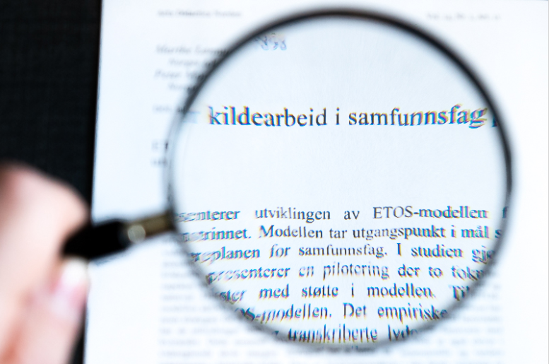
Mål for møtet
Gi ledere forståelse for sin rolle og sin del av ansvaret for innføringene på sin enhet
Få en felles forståelse for BOTT ØL
Innspill til ambisjonsnivå
- For 2021
- Fram til 2025

Slide 8
Forventninger til alle linjeledere:
Forberede egne ansatte
Formidle informasjon om løsningene til egne ansatte
Hvordan kan vi være best mulig forberedt på ny hverdag?
Sørge for at det settes av nok tid til opplæring
Alle medarbeidere som skal fylle roller i ny løsning må få delta i opplæringsløpene
Være gode guider inn til opplæringsressursene
Unngå toppbelastninger og skjerme nøkkelpersonell
Planlegg for sikker drift i overgangsfasen
Identifiser kritiske funksjoner og nøkkelpersoner
Følg de prosesser og rutiner som er laget
Vær forberedt på overgangsproblemer og at ikke alle forventninger blir innfridd

Slide 9
Agenda
Praktisk informasjon
Velkommen
Mål for møtet
Status fra lokalt arbeid med innføringene ved IE
BOTT ØL Innføring
Spørsmål og innspill til BOTT ØL
NTNU Sak
Spørsmål og innspill til NTNU Sak
Avslutning

Slide 10
Diverse aktiviteter BOTT ØL - IE vår/sommer 2022
Sentralt innføringsprosjekt NTNU: ukentlige møter med Innføringsledere
Diverse infomøter/BOTT kafeer i regi av sentralt innføringsprosjekt
Innføringsleder med i Styringsgruppa
Møter i Innføringsgruppa på IE (kontorsjefer, ressurspersoner på ulike fagområder, fagpersoner fakadm mm)
Tema også på egne møter med kontorsjefer/seksjonsledere
Egne interne BOTT ØL møter med ressurspersoner fra fakadm
Temaspesifikke områder på BOTT ØL tatt i følgende fora:
HR forum
Prosjektøkonomforum
Controllerkontaktforum
(BtB)
Info i LOSAM
Info på LG møter
Overføring av oppgaver til sentralt Tjenestesenter – samhandling og deltakelse i felles møter med HR på IE
Prosessrådgivere (ekspert/superbruker) – tidlig opplæring
Sertifisering av anskaffelsesrådgivere

Slide 11
Fra LG møte juni 2022: Høst 2022:
Mange skal gjennom opplæring (okt-des), bli kjent med nye systemer, rutiner endres, rydding i data mm.
Hva gjør instituttene for å ivareta «sikker drift» høsten 2022?

Slide 12
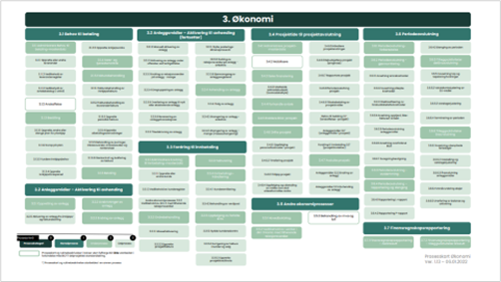
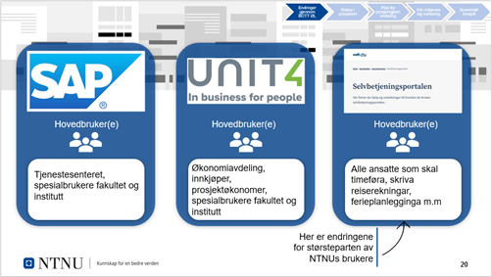
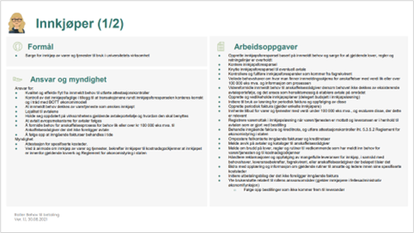
Prosess, Systemer og Organisering (PSO)
Vi står sammen med UiB, UiO og UiT i felles roller, prosesser og systemer. Disse er utviklet i fellesskap og tatt i bruk på de tre andre universitetene.
I fjor ble det jobbet godt med å forstå og ta disse prosessene "hjem til NTNU» og jobbe i et PSO-perspektiv der vi må få de tre delene til å henge sammen.
BOTT ØL vil føre med seg at mange ansatte får nye roller, må jobbe på nye måter, og alle ansatte vil på et eller annet vis få et eller flere nye systemer å forholde seg til.
Prosesser
Systemer
Organisering
Brukerdokumentasjon, roller, opplæringsmateriell med mer ligger på felles samleside: bott-samarbeidet.no
Notes:
Viktig å se innføringen i et helhetsperspektiv – mer enn en systemimplementering. For å lykkes må system ses i sammenheng med innføring av nye prosesser og roller.

Slide 13
Agenda
Praktisk informasjon
Velkommen
Mål for møtet
Status fra lokalt arbeid med innføringene ved IE
BOTT ØL Innføring
Spørsmål og innspill til BOTT ØL
NTNU Sak
Spørsmål og innspill til NTNU Sak
Avslutning

Slide 14
Prosjektfremdriftsplan
Delprosjekt
jan
feb
mar
apr
mai
jun
jul
aug
sep
okt
nov
des
jan
feb
Hovedaktør
Hovedfokus
Planlegge, innsikt, testing, prosesser
Konvertering
Opplæring
Sikker drift
Etablere felles tjenestesenter
Tjenestesenter
Forbedring, prosessutvikling og tilpasning før nytt system
Etablere plan, avklare portefølje og erfaringslæring
PL
Testmiljø og
integrasjoner
P3/P1/P2
Etablere fra DFØ
Teste, justere og utvikle
Videreutvikle bruke og forstå
Plan DFØ Datainnsamling, konvertering og produksjon
DFØ + alle
Rammer DFØ
Videreutvikle løsning
Konvertering og produksjon
Prosessarbeid
P2
Budsjettering i ny økmod i BEVISST
P1
Organisatorisk tilpassing/roller
PL
Opplæring og brukerstøtte
P2
Etablere plan
Tidlig opplæring
Hovedopplæring/brukerstøtte
Sikker drift
PL
Go-live
PL
01.01.2023
Fremdrift
Sommerferie

Slide 15
Statusoppdatering
Kritiske avvik, tiltak må iverksettes
Avvik, ikke kritisk
I henhold til plan
Prosjektrisiko
Dato | 07.09.2022
BOTT ØL Hovedprosjektet
Fremdrift
Overordnet status
Aktiviteter inneværende periode 14.08 – 07.09
Gjennomført systemgjennomgang med DFØ Oppstart dedikerte ukentlige konverteringsmøter med DFØ Ferdigstilt arbeid med innmelding av roller, ryddeaktivteter og forberedelser til konvertering av data. Omfattende opplæringsplan er ferdig og tidligopplæring og egenopplæring startet Gjennomført BOTT-ØL-kafé for alle lederne, og spesifikk kafé for TOA prosess. Komplett pakke utarbeidet for Innføringslederne (Prosessboka med bl.a. oversikt over leveranser, Brukerhistorier, Informasjonsmateriell, Opplæringsplan på Web, mm) Stor aktivitet i alle delprosjekter, fremdrift og aktiviteter ihht. plan
Små seiere siden sist
God stemning i prosjektet og opplevd god forankring i organisasjonen Rydding gir oss økt datakvalitet i overgang Mer innsikt og økt synlighet Godt samarbeid og koordinering med SAK God mottakelse av opplæringsplan og lett tilgjengelig informasjon om opplæringsaktiviteter på nett Kick-off med Innføringslederne med inspirerende innlegg om hvordan fakultet kan forberede seg på endringer som kommer
Sentrale aktiviteter neste periode 07.09 - 17.10
Systemgjennomgang med DFØ for BtB (9.september) Ferdigstille arbeid med (i tett samarbeid med fakultet og FA) organisasjonsstruktur, KSTED og SAP struktur (15.09 intern frist/1.10 frist leveranse DFØ) Videreføre arbeid i henhold til planer i ulike delprosjekter og arbeidsgrupper Implementere opplæringsplan med fokus på tidligopplæring for prosessveiledere, egenlæring og etablering av nettverk Videreføre systematisk kommunikasjonsarbeid tilpasset ulike interessentgrupper Tett samarbeid med innføringslederne på fakultet og FA Sikre kapasitet og kompetanse i hele prosjektorganisasjonen
Bekymringer, risiko, nødvendige beslutninger
Tempo i å rette opp mangler og feil ved eksisterende løsninger fra DFØ Det tar lang tid å eventuelt endre på standardiserte løsninger som er tilpasset BOTT. Det er få muligheter til å gjøre endringer i systemene før oppgang Betydelig arbeid som skal gjøres i høst og i forbindelse med oppgang/overgang og belastning dette vil medføre for sentrale medarbeidere Sikre tilstrekkelig kapasitet i prosjektfasen og god brukerstøtte i forbindelse med oppgang

Slide 16
Særskilt fokus framover
Konvertering
Opplæring Alle ansatte på NTNU må læra systema
Sikker drift og brukarstøtte
Vi må sikre at alt fungerer både før og etter oppgang, og at brukerne får den støtten de trenger
Konvertering Våre data må samles inn, kvalitetssikres og leses inn i DFØs systemer

Slide 17
Korleis skal me lukkast ilag?
Prosjektet
Einingane
Vera gode på rett informasjon til rett tid
Vera tilgjengelige for spørsmål og innspel gjennom etablerte fora og kanalar
Sørga for at PSO-perspektivet ivaretakast og fremjast
Sikra kontroll, fristar og leveransar til DFØ
Sikra opplæring som planlagt
Prioritera tid til læring og kvalitet
Sikra god kvalitet i konverterte data
Læra ilag og dela med kvarandre
Sikra forankring og forståing for nye prosessar og rollar
Framsnakka BOTT ØL og kva me skal få til i lag – halda laget samla!

Slide 18
Kvar finn eg meir informasjon?
Her finner du all felles informasjon om prosjektet inkl. planer, opplæringsmateriell, siste status, styringsgruppepapirer, månedsrapporter m.m.
s.ntnu.no/bott-ol
Her ligger alle standardiserte roller, prosesser, opplæringsmatriell m.m. produsert av nasjonalprosjektet.
bott-samarbeidet.no/
Her er det mer løpende informasjon produsert av prosjektet og moglegheit for å sjå spørsmål/svar m.m.
Innførings-teams

Slide 19
Agenda
Praktisk informasjon
Velkommen
Mål for møtet
Status fra lokalt arbeid med innføringene ved IE
BOTT ØL Innføring
Spørsmål og innspill til BOTT ØL
NTNU Sak
Spørsmål og innspill til NTNU Sak
Avslutning

Slide 20
Spørsmål eller innspill til BOTT ØL?
Menti.com
Kode: 93877422

Slide 21
Agenda
Praktisk informasjon
Velkommen
Mål for møtet
Status fra lokalt arbeid med innføringene ved IE
BOTT ØL Innføring
Spørsmål og innspill til BOTT ØL
NTNU Sak
Spørsmål og innspill til NTNU Sak
Avslutning

Slide 22
Hva gjør vi sammen for å lykkes?
Utvikling i UH Sak
Prosjektdeltagere fra sektoren
Kravspesifikasjon
Demo og tilbakemeldinger
Omfattende akseptansetest
Ivareta den enkelte
Involvering og dialog
Opplæring
Brukerstøtte
Lokalt lederansvar
Sikre tilgang på gamle saker
Rydding og dokumentfangst
Dokumentasjon fra ePhorte blir tilgjengelig
Erstatte tjenester i ePhorte
Lage digital støtte for prosesser
Sikre integrasjoner
I tett samarbeid med organisasjonen

Slide 23
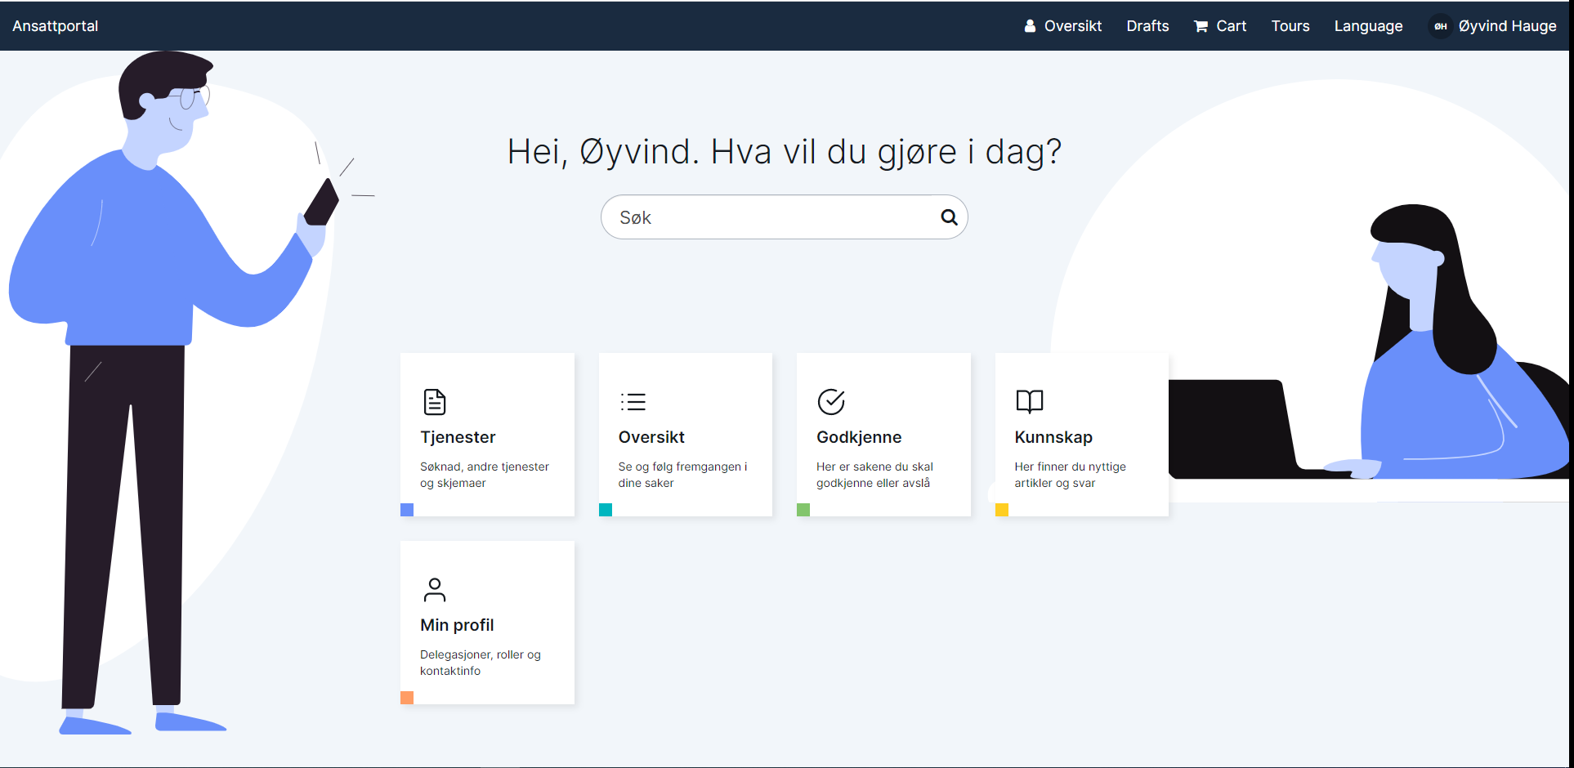
UH Sak: Utvikling av løsning går fremover. Krever noe mer tid.
Innføring ved NTNU flyttes fra 1. mars til tentativt mot slutten av april 2023.
OBS!
Skal vurdere risiko med tidspunktet
Kontinuerlig vurdering når ny informasjon blir tilgjengelig
OBS! Demobilde fra pågående utvikling

Slide 24
Hva betyr innføringen i 2023?
Administrativt ansatt
Leder
Vitenskapelig ansatt
Nytt saksbehandlingssystem med mulighet for mer støtte til arbeidet
Lesetilgang til saker fra ePhorte i ny plattform
Prosess-støtte for noen prosesser
Verktøy for samarbeid, koordinering, oversikt, fordeling, godkjenning og delegering kan gi rom for utvikling egen enhet
Må ta ansvar for innføring og bruk i sin enhet, inkludert ressursplanlegging og informasjon
Tilgangsbestilling for sine ansatte
Godkjenning av utdanning
Søknad om kompetanseopprykk
Styre, råd og utvalg
Berører hele NTNU og etter hvert alle ansatte og studenter
Vi er pilot og først ut i sektoren
Vi får en ny tilgangsstyring
Oppstartsfase med fortsettelse av pågående saker

Slide 25
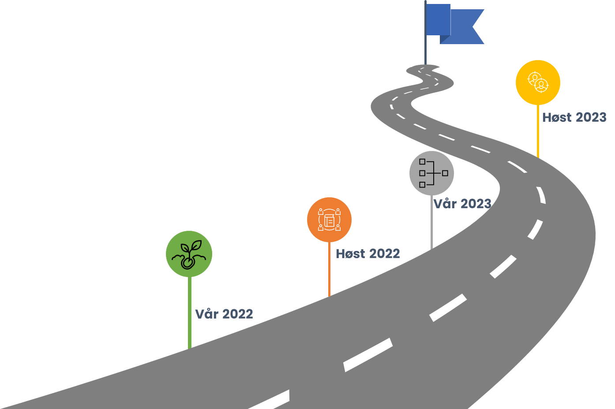
Felles kultur for kvalitet i arbeidsprosesser
Studenter, ansatte og eksterne samarbeidspartnere skal oppleve lik behandling og at NTNU fremstår som ett NTNU med én tydelig vei inn til relevante saker.
Formål med bruker- og rollebasert opplæring er å forbedre kvalitet i arbeidsprosesser ved NTNU gjennom å styrke den generelle kompetansen på offentlig forvaltning og saksbehandling innen alle funksjonsområder.

Slide 26
NTNU Sak bruker- og rollebasert opplæring
Opplæring i saksbehandling for alle
Felles kultur for kvalitet i arbeidsprosesser
Studenter, ansatte og eksterne samarbeidspartnere skal oppleve lik behandling og at NTNU fremstår som ett NTNU med én tydelig vei inn til relevante saker. Formål med bruker- og rollebasert opplæring er å forbedre kvalitet i arbeidsprosesser ved NTNU gjennom å styrke den generelle kompetansen på offentlig forvaltning og saksbehandling innen alle funksjonsområder.
Fase 1: Bli kjent med offentlig forvaltning
Høst 2023
Mål: Deltakerne har fått grunnleggende kunnskap om lovverk og prinsipper innenfor offentlig forvaltning.
Fase 2: Saksbehandling på NTNU
Mål: Deltakerne har økt forståelse for saksbehandlerrollen ved NTNU. Deltakerne forstår viktigheten med riktig saksbehandling og dokumentasjonsforvaltning.
Vår 2023
Fase 3: Innføring av NTNU Sak -verktøysfokus
Høst 2022
Mål: Deltakerne har nødvendig kunnskap og ferdigheter til å kunne bruke de nye systemene korrekt og effektivt, og jobbe i henhold til nye arbeidsprosesser.
Fase 4: Rollebasert opplæring - funksjonsområder
Vår 2022
Mål: Deltakeren har kunnskap om, kan anvende og bidra til utvikling av prosesser innenfor eget fagområde.
Notes:
Marte og Gry

Slide 27
Start kulturarbeidet allerede på neste møte sammen med dine kollegaer! Kursene sendes ut på lenke av innføringslederne ved fakultetene og Fellesadministrative avdelinger
Praktisk tips:
NV-fakultetet distribuerer kursene gjennom sine fagadministrative nettverk drevet av seksjonslederne for forskning, utdanning, HR og økonomi
E-læringskurs i offentlighetsloven og innsyn
E-læringskurs i forvaltningsloven
E-læringskurs i forvaltningsetikk
E-læringskurs i journalføring og arkivering
Fase 1: Bli kjent med offentlig forvaltning
Dette er statlige e-læringskurs vi har lagd egne NTNU case til og «pakket inn» i nanolearning

Slide 28
Agenda
Praktisk informasjon
Velkommen
Mål for møtet
Status fra lokalt arbeid med innføringene ved IE
BOTT ØL Innføring
Spørsmål og innspill til BOTT ØL
NTNU Sak
Spørsmål og innspill til NTNU Sak
Avslutning

Slide 29
Spørsmål eller innspill til NTNU Sak?
Menti.com
Kode: 64134377

Slide 30
Informasjon om prosjektene
Informasjonsmøte for ledere 10. juni
Presentasjon og opptak
Følg BOTT- og UH-samarbeidet på Innsida
Lenke til nettsider:
BOTT ØL
NTNU Sak
Kafeer med informasjon om prosjektene
NTNU Sak 8. september kl 9-10
Opptak og presentasjon fra BOTT ØL fagkafe: TOA
Send oss spørsmål i NTNU Hjelp
BOTT ØL
NTNU Sak

Slide 31
Agenda
Praktisk informasjon
Velkommen
Mål for møtet
Status fra lokalt arbeid med innføringene ved IE
BOTT ØL Innføring
Spørsmål og innspill til BOTT ØL
NTNU Sak
Spørsmål og innspill til NTNU Sak
Avslutning

Slide 32
Orientering fra Tjenestesenteret

Slide 33
Takk for deltakelsen!

